Slide 1
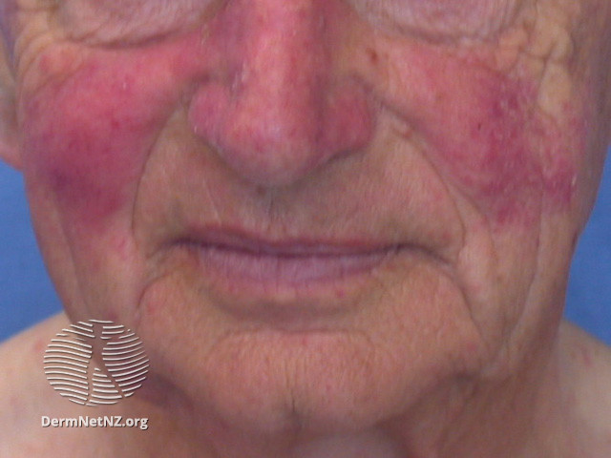
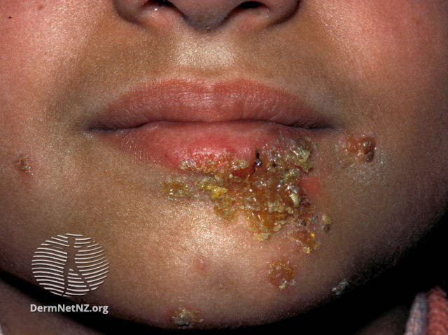
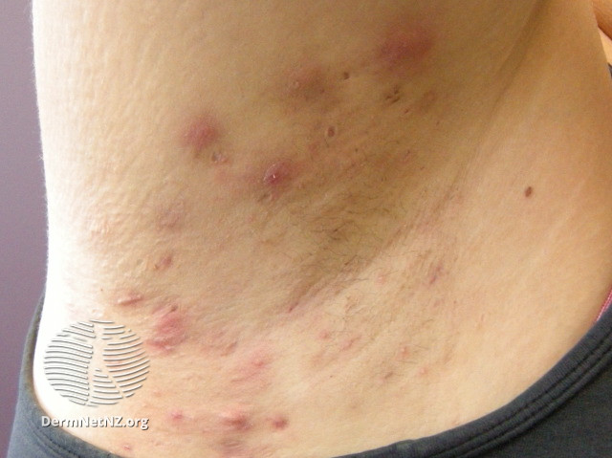
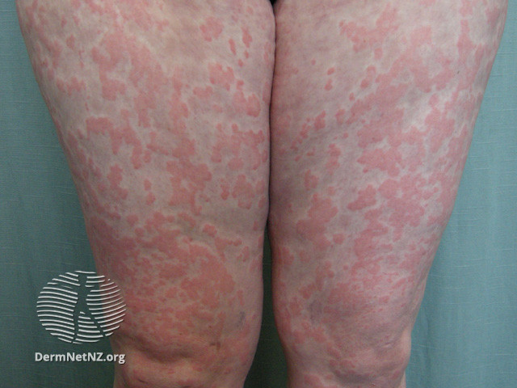
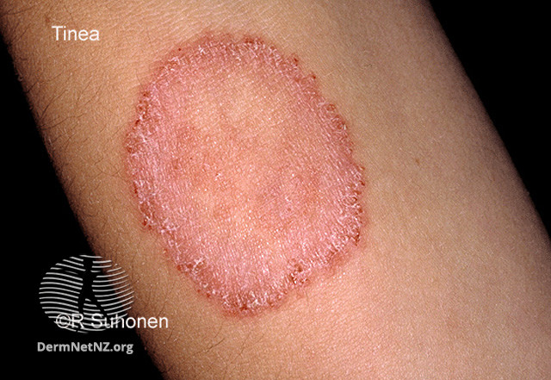
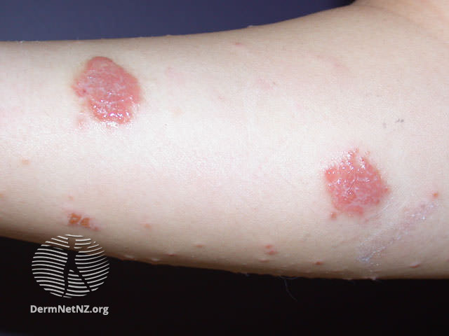
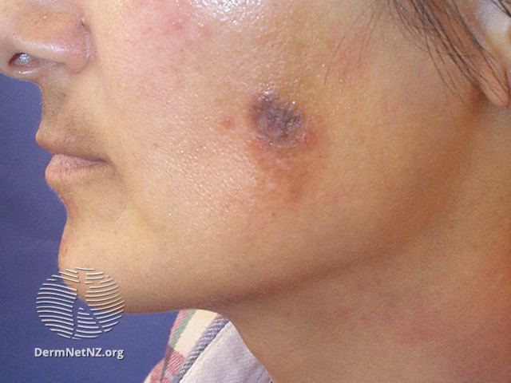
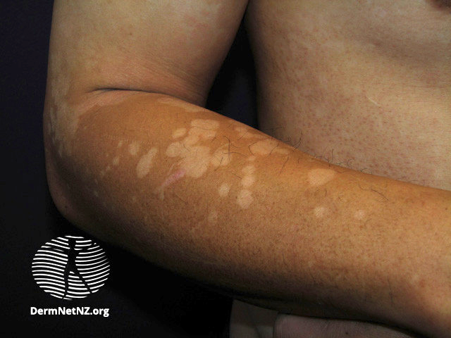
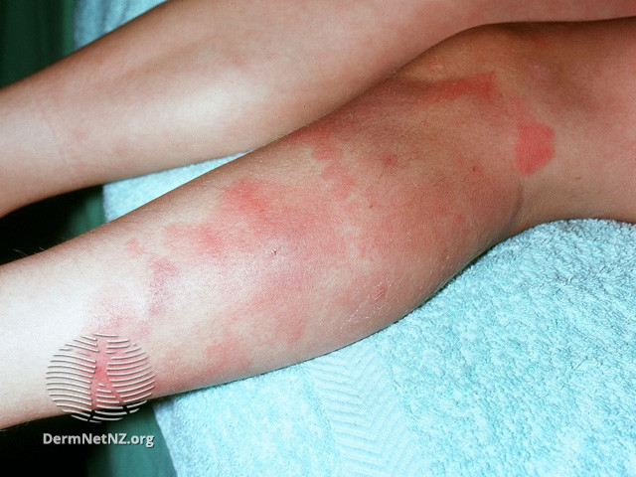
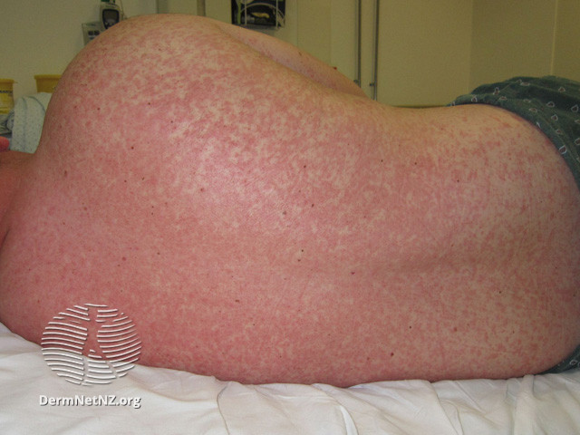
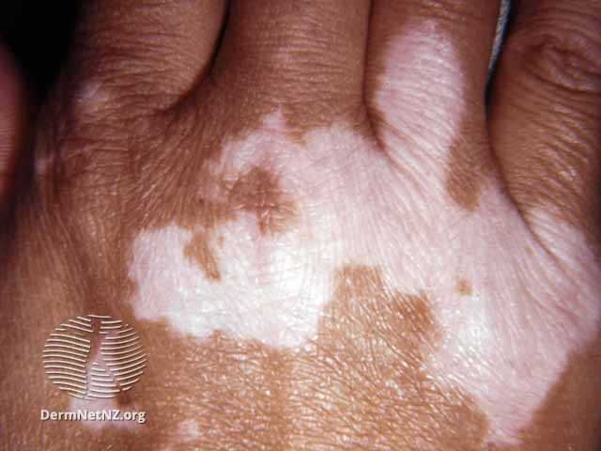
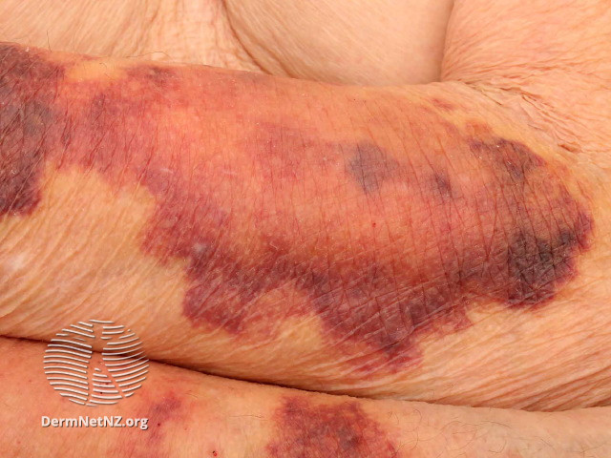
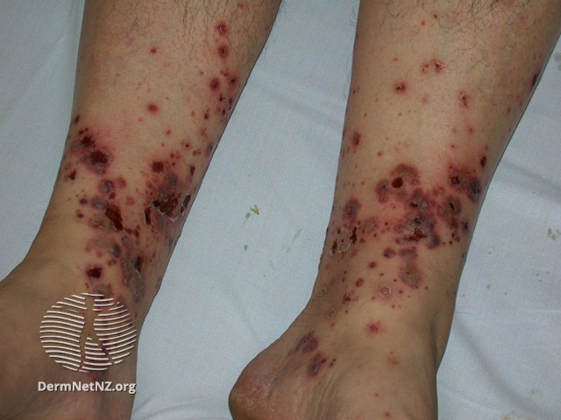
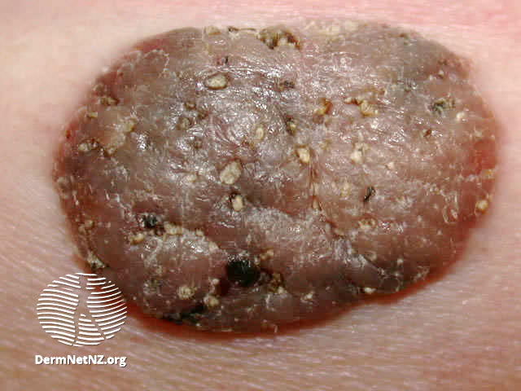
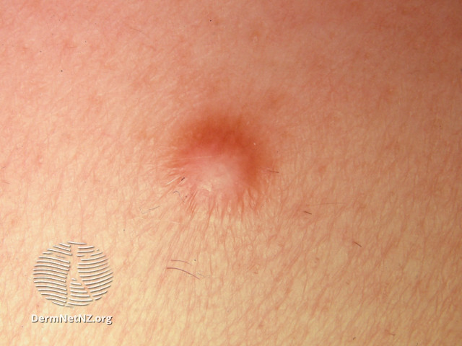
Makroskopisk beskrivning av hudförändringar
Antal
Numrera 1, 2, 3 alternativt multipla. Konfluerande – flyter samman
Storlek
Max diameter om rund hudförändring annars exempelvis 3x5 cm
Fotodokumentation
Ha för vana att fota hudutslag och lägg in i patientens journal.
Utbredning och form
Symmetrisk
Asymmetrisk
Lokaliserat Avskilt område tex armhåla
Generaliserat
Över hela kroppsytan
Annulär
Ringliknande
Nummulär eller discoid
Rund
Färg
Hyper-pigmentering Mörkare hud
än normalt
Hypo-
pigmentering Ljusare hud
än normalt
Erythem
Diffus rodnad
Exantem Rodnad som täcker ett större område
Depigmentering
Total brist på melanin
Eckymos
Mörkröd sammanflytande blödning
Purpura
Röd/lila färg pga. Blödning från små kärl.
Bleknar inte vid hårt tryck med objektsglas.
Avgränsning
Skarp
Diffus

Slide 2
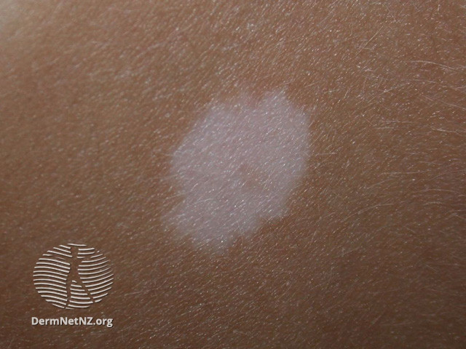
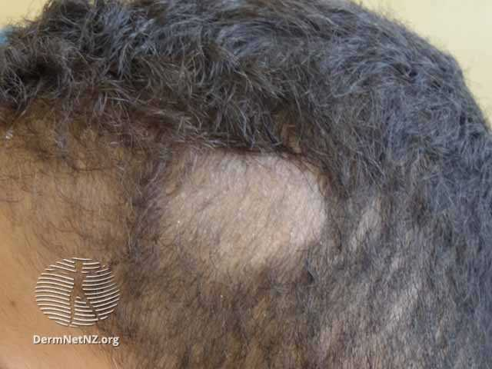
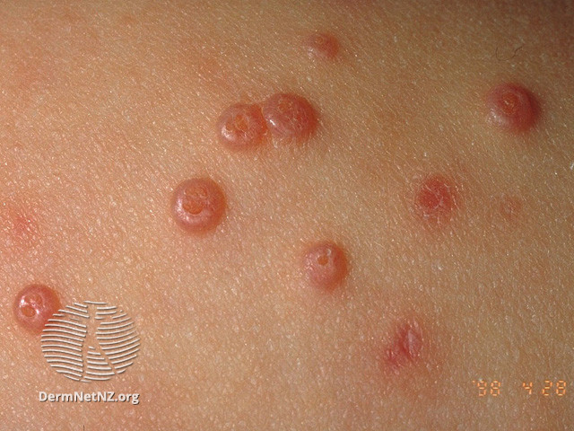
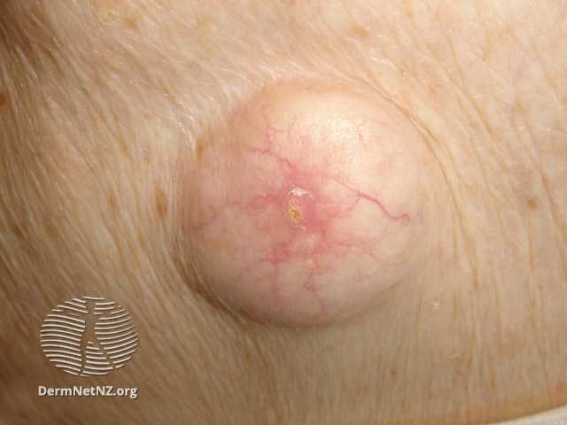
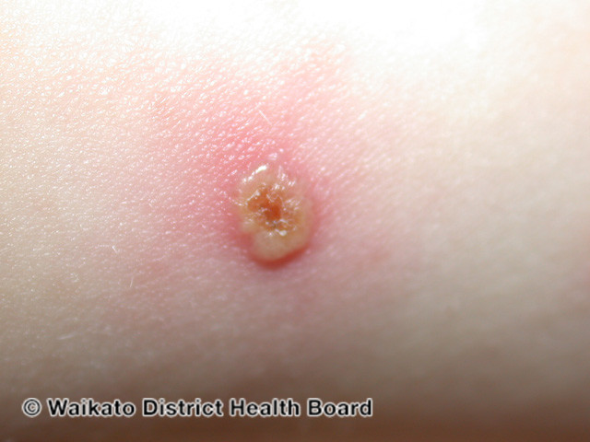
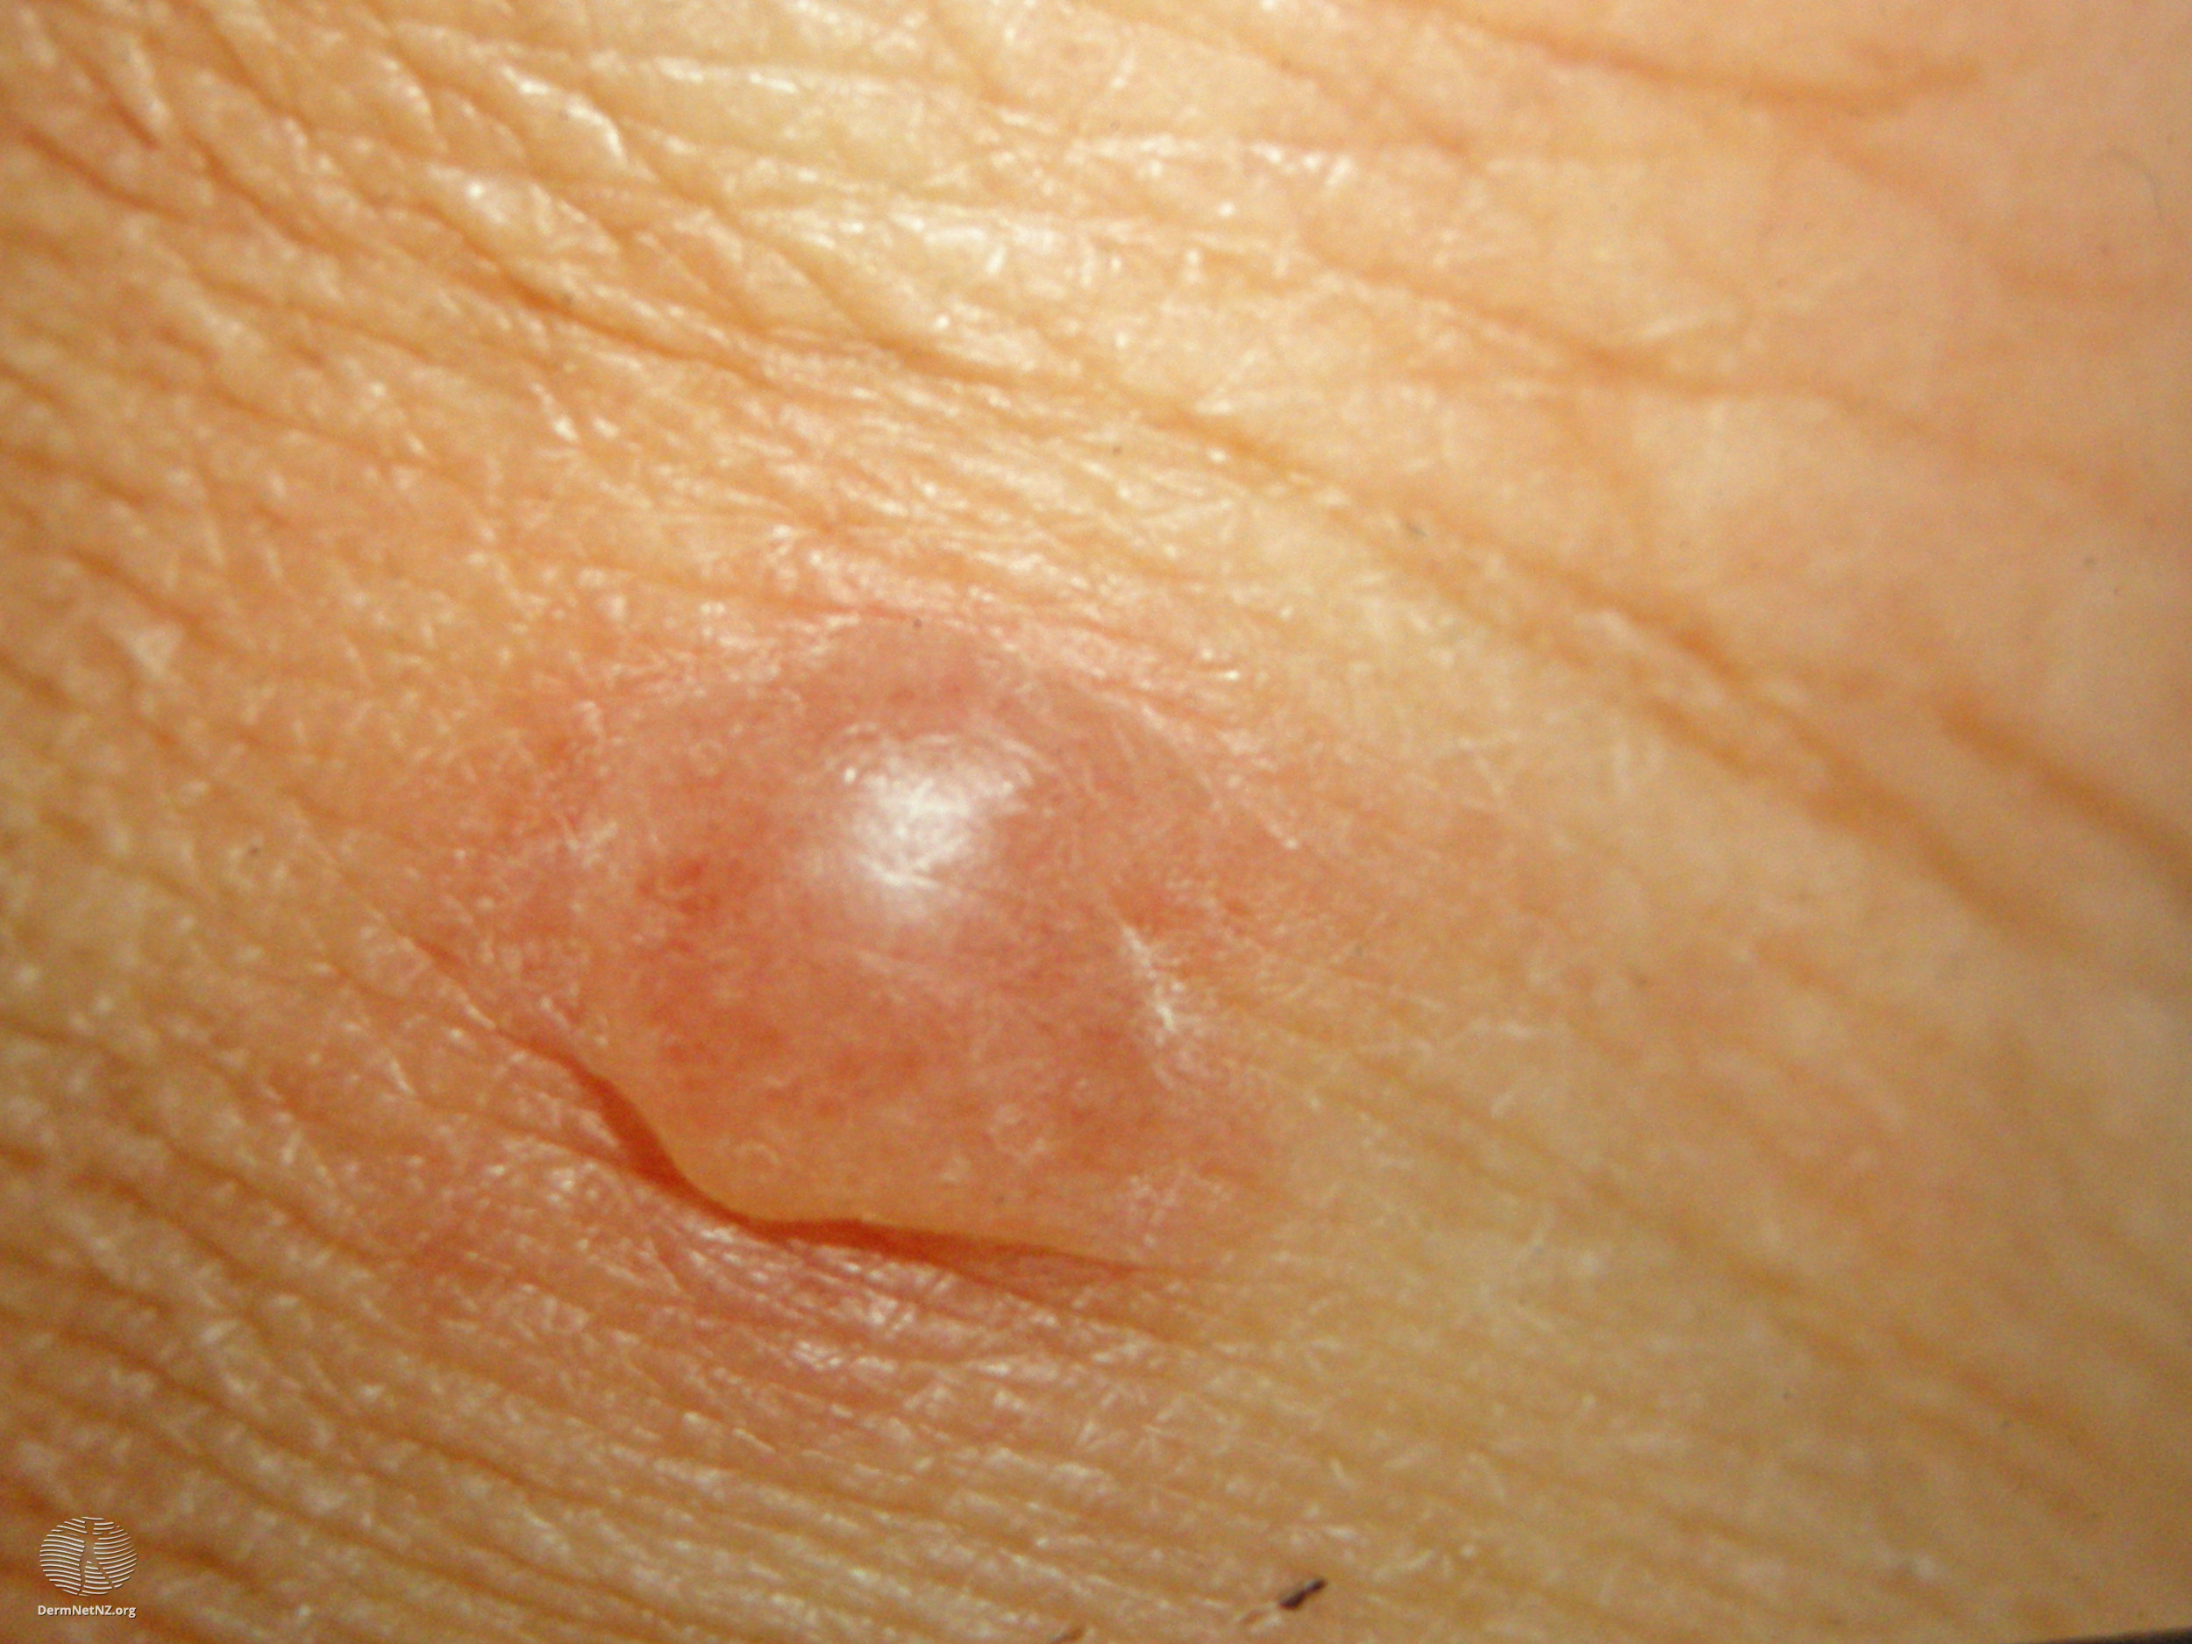
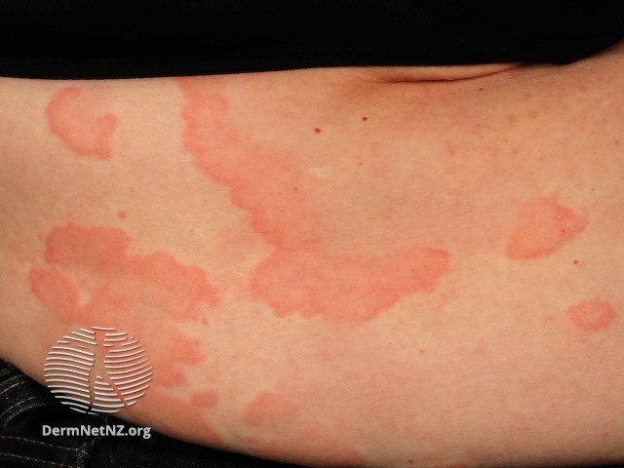
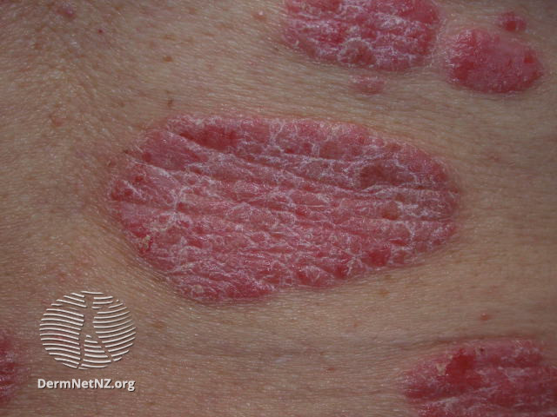
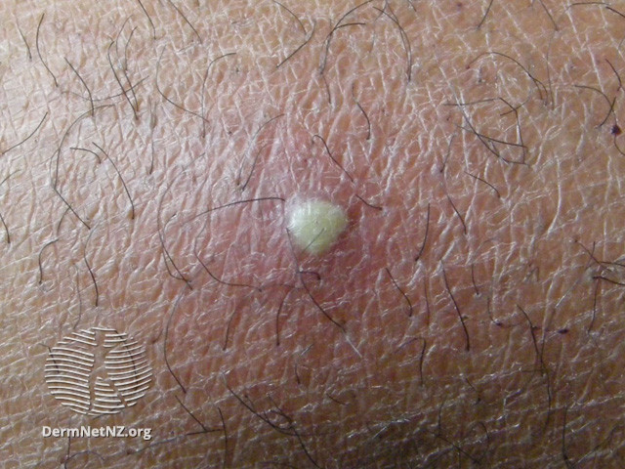
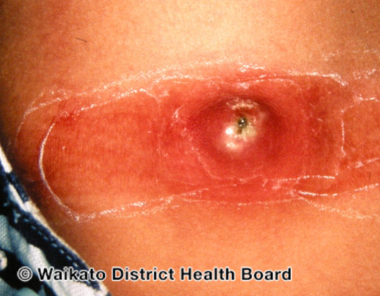
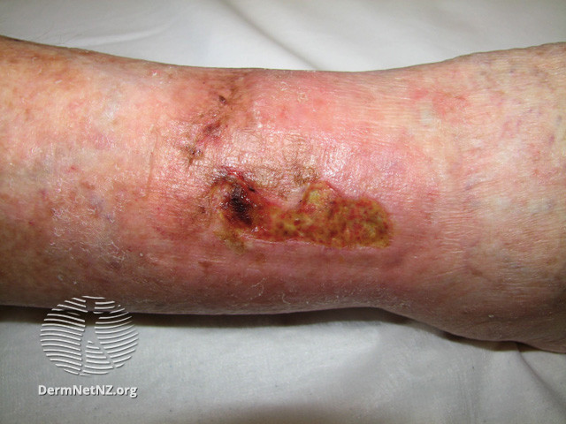
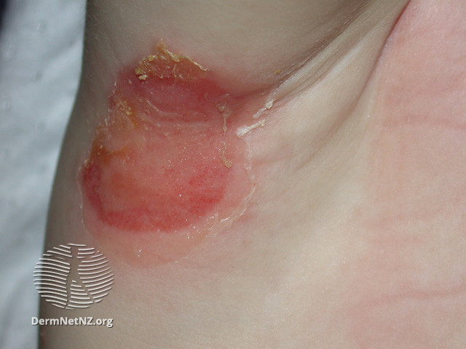
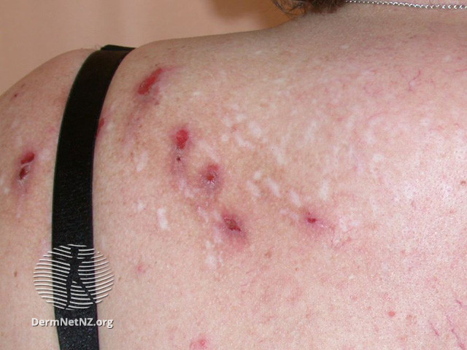
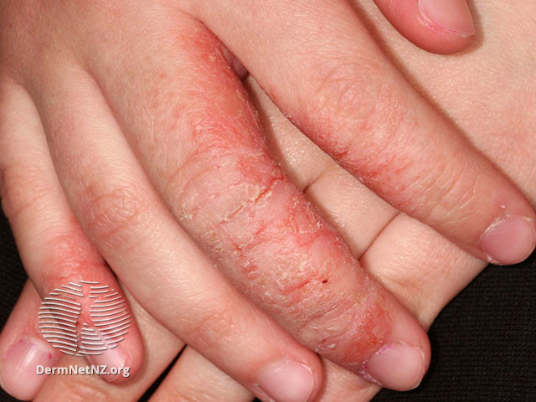
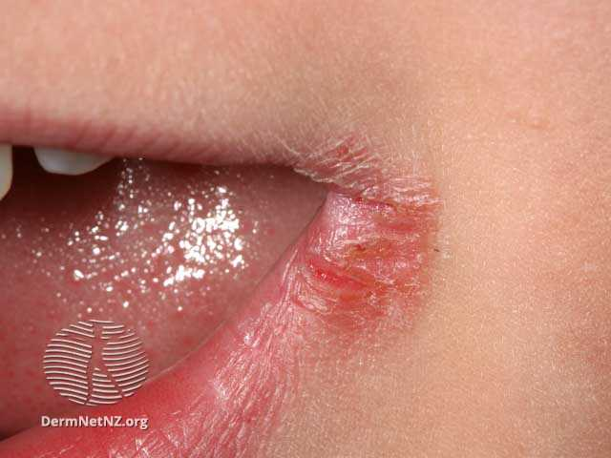
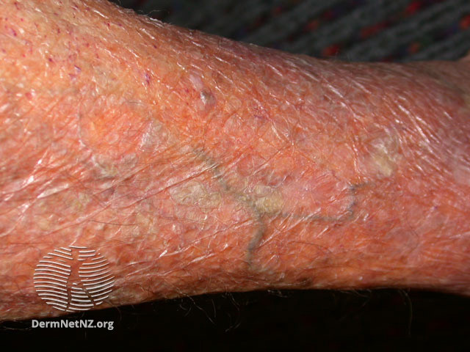
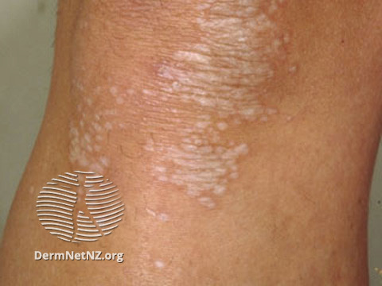
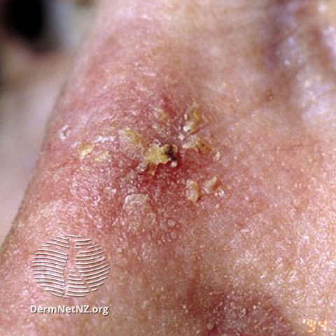
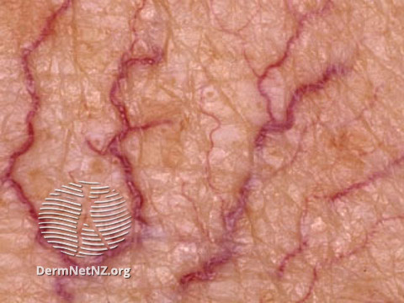
Morfologi
Makula
Mindre välavgränsad fläck <1cm
Patch
Som makula fast >1cm
Papel
Fast välavgränsad knottra <1cm
Nodulus
Som papel fast >1cm
Vesikel
Vätskefylld blåsa <1cm
Bulla
Vätskefylld blåsa >1cm
Urtika
Kvaddel som kommer och går
Plack
Platt upphöjning med varierande ytstruktur
Pustel
Varblåsa
Abscess
Större varansamling
Sår
Ulceration
Djupare substansförlust
Erosion
Ytlig substansförlust
Exkoration
Rivmärke
Krusta
Skorpa
Fissur
Hudspricka
Ragad
Hudspricka i mungipan
Förändringar i huden
Atrofi
Hudförtunning
Lichenifiering
Förtjockning av huden
Sklerosering Konsistens-ökning av huden
Squama (används sällan)
Fjällande hudförändring
Telangiektasier
Vidgade kapillärer
Referens: DermNetNZ.org

Slide 3
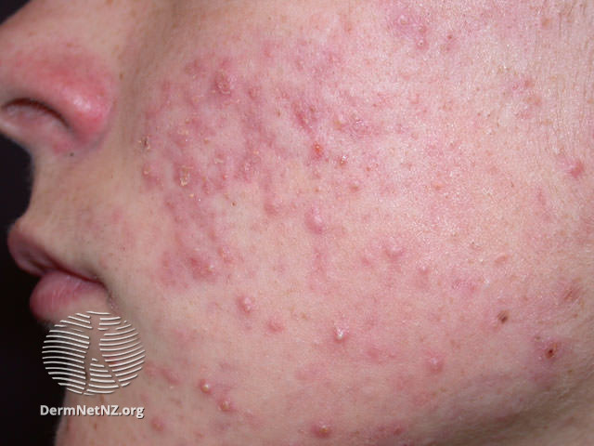
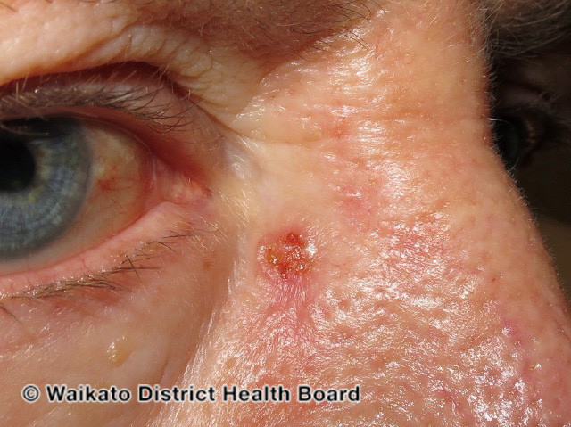
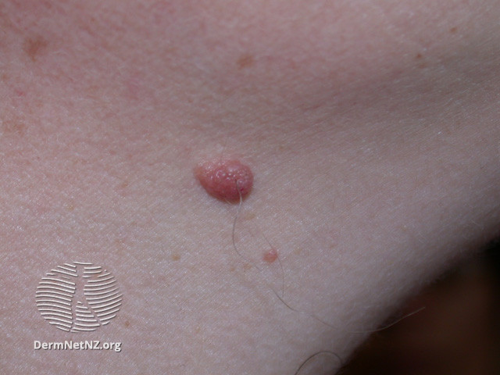
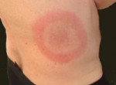
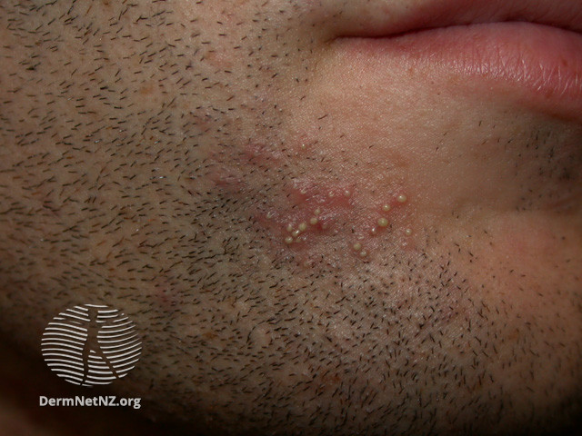
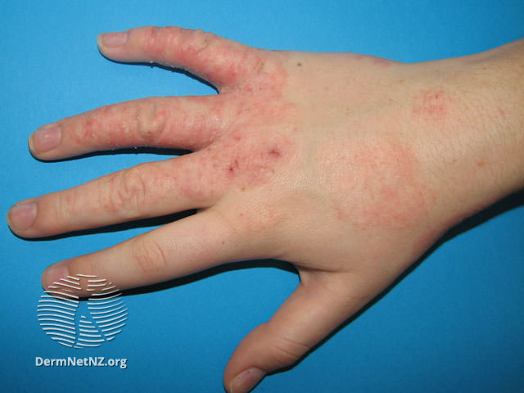
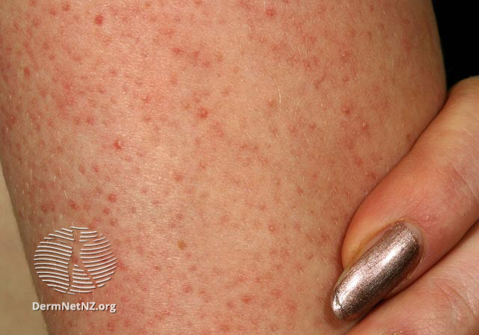
Vanliga hudåkommor på vårdcentralen
Akne (papulopustulär akne)
Multipla 1-4 mm stora papler och pustler symmetriskt distribuerade över kinderna och hakan.
Aktinisk keratos
0,8x0,5 cm diffust avgränsad rodnad med fjällning på näsryggen. Vid palpation, sträv/skrovlig yta. Dermatoskopiskt: tydliga vita follikelmynningar.
Basaliom
6x7 mm oregelbunden papel med central ulceration och upphöjd kant medialt.
Dermatoskopiskt: förgrenade kärl, ulceration och blå-grå globules.
Dermalt nevus
Ljusrosa 4x3 mm välavgränsad mjuk papel med ett centralt hårstrå.
Dermatoskopiskt: kullerstensmönster.
Dermatofibrom
0,5x0,5 cm diffust avgränsad röd papel med central sklerosering.
Dermatoskopiskt: symmetriskt perifert nätverk med central hypopigmentering.
Epidermal cysta
1x1 cm stor hudfärgad nodulus med ytliga kärl.
Erythema migrans
2x2 dm stor annulär rodnad med central uppklarning. Slät med hudplanet, ingen fjällning. Lokaliserad på höger flank. Diffus avgränsning.
Follikulit
Multipla mm-stora ytliga papler och pustler i anslutning till hårstrån. Omkringliggande rodnad.
Handeksem
Lätt fjällande torrt erythem över dig 3–5 höger hand. Utbredd lichenifiering och fissurer.
Hidradenitis suppurativa
Multipla 1-2 cm stora röda diffust avgränsade noduli och abscesser med omkringliggande rodnad. Lokaliserade i höger armhåla.
Keratosis pilaris
Multipla mm-stora röda papler distribuerade symmetriskt över utsidan och baksidan av båda överarmarna.
Klavus (liktorn)
2 st 1x1 cm hudfärgade noduli på dig 4 höger fot. Hård konsistens och hyperkeratos med lätt fjällande yta.

Slide 4
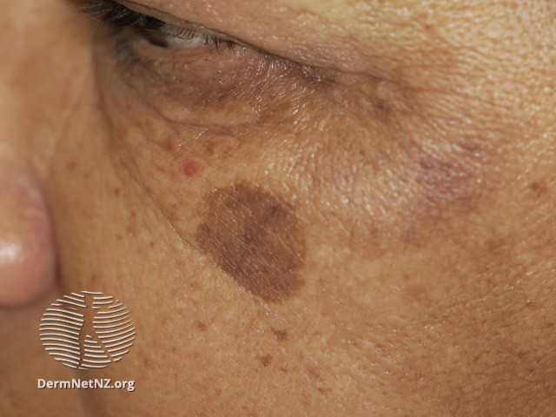
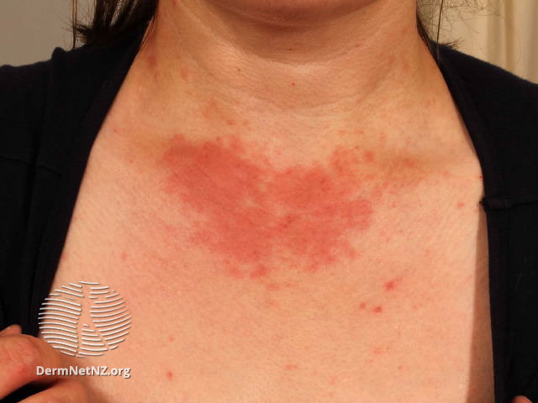
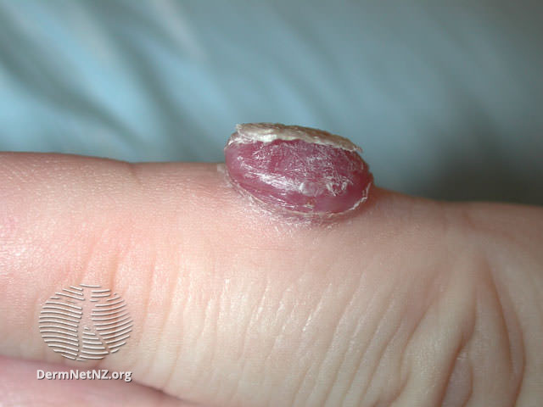
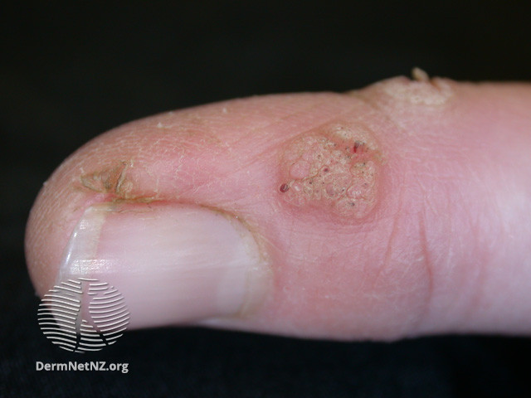
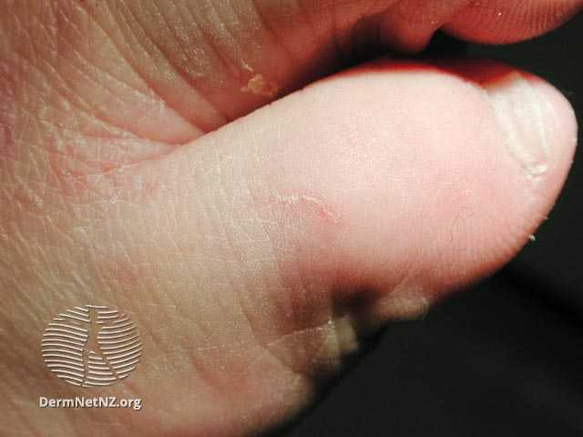
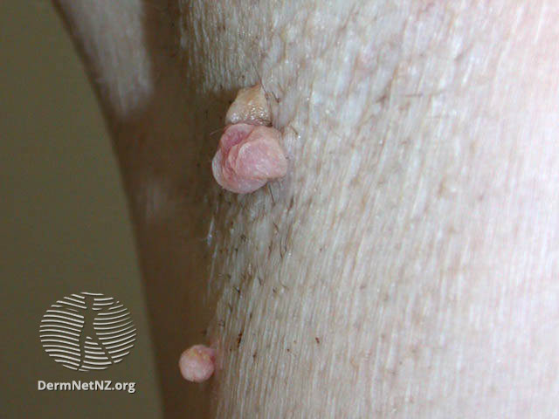
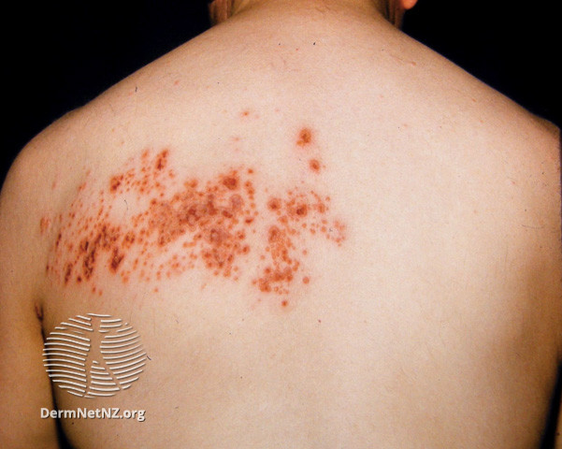
Vanliga hudåkommor på vårdcentralen
Lentigo solaris
2x1,5 cm brun välavgränsad oregelbunden patch på vänster kind.
Dermatoskopiskt: finger-print pattern.
Pityriasis versicolor (malassezia)
Multipla konfluerande lätt fjällande hypopigmenterade makulae av varierande storlek. Lokaliserade på bål och höger underarm.
Plackpsoriasis
Välavgränsade plack med diskret fjällning (squama).
Polymorft ljuseksem (soleksem )
Röd oregelbunden patch med inslag av papler. Utbredning över stora delar av dekolletaget.
Pyogent granulom
5x5mm röd nästan stjälkad papel på fingret. Lättblödande och delvis krustabelag.
Verrucae vulgaris (kutana vårtor)
Två stycken välavgränsade, verrukösa, lätt fjällande papler. Storlek 6x4 och en 5x5 mm. Innehåller punktformade mörka prickar.
Rosacea
Symmetriskt erythem med röda papler, pustler och telangiektasier. Lokaliserat över kinderna och över näsan som är lätt förstorad.
Seborroisk keratos (mjällvårta)
2x1,5 cm välavgränsad brun tumör på ryggen.
Dermatoskopiskt: milieliknande cystor samt komedoliknande öppningar.
Skabb
Centimeterlånga, trådsmala ljusa gångar med omkringliggande rodnad. Lokaliserat mellan tårna. Ofta även spridda exkorationer.
Skin tags/acrochordon/fibrom
Hudfärgad flikformad utväxt i armhålan.
Urtikaria
Multipla konfluerande röda urtikor (nässelutslag) i varierande storlek.
Zoster (bältros)
Multipla konfluerande vesikler i olika stadier med omkringliggande rodnad. Asymmetrisk distribution, följer ett dermatom längs ryggen.

Slide 5
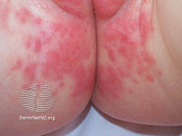
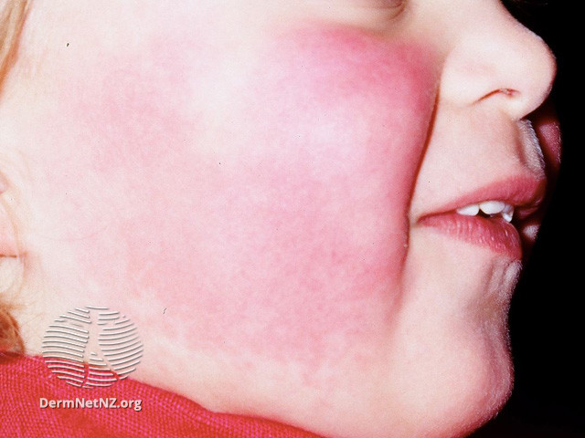
Exempel hudåkommor hos barn
Blöjderamtit (sannolikt inslag av candida)
Makulopapulöst erythem med inslag av satellitpapler.
Erythema infectiosum (femte sjukan)
Ilsket röda kinder bilateralt ”slapped cheek” På bålen och extremiteter ses nätverkliknande makulopapulöst exantem.
Exanthema subitum (tredagarsfeber)
Ljusrosa makulopapulöst exantem symmetriskt utspritt över bålen.
Kliar inte och är inte ömmande.
Höstblåsor
Multipla ljusrosa makulae och ljusgrå ovala vesikler med omkringliggande rodnad. I nivå med hudplanet på handflatan.
Impetigo (svinkoppor)
Multipla gulaktiga konfluerande krustor på rodnad hud. Perifert ses även en del erosioner där krustor fallit bort. Lokaliserat runt munnen, täcker en yta på ca 3-4 cm.
Infantilt hemangiom (smultronmärke)
2x1 cm välavgränsad röd tumör med gummiaktig/fast konsistens.
Mollusker
Multipla 2–5 mm ljusrosa välavgränsade ”navlade” papler utspridda över bålen.
Scarlatina (scharlakansfeber)
Små röda papler med omkringliggande rodnad på kinder. Circumoral blekhet (kolla om smultrontunga).
Seborroiskt eksem (skorv/mjälleksem)
Fet fjällning i hårbotten.
Tinea corporis (ringorm)
4x5 cm välavgränsat annulärt plack med lätt fjällning i randzonen. Centralt ses en lättare uppklarning.
Varicella (vattkoppor)
Multipla 0,5-1 cm stora röda palper/vesikler i olika stadier och på rodnad botten.
Virusexantem (ospecificerat)
Makulopapulöst exantem utspritt över armar och bål.

